Slide 1





MY SKILL
FINAL
PROJECT
PYTHON
Analisis Data Penjualan E-Commerce: Optimalisasi Strategi Berbasis Data
Kelompok 4B

Slide 2




ANGGOTA
Amos Christ Kevin
Dickna Nenden Woro Ramadityawati
Dani Harsalisman Febrian Putra
Hanif Dwi Satria
Irfan Rasyid
Marchenko Svesda
Muhamad Fatih Praga Ilhaq
Nando Rifki Utama Putra
Reza Muhamad Ricky
Sharfina Zahra Akbar
Adinda Aulia Hudianti

Slide 3


PROJECT OVERVIEW
Objective
Project ini bertujuan untuk menganalisis data penjualan e-commerce untuk memberikan wawasan strategis bagi pengambilan keputusan bisnis. Analisis mencakup evaluasi performa produk, perilaku pelanggan, dan efektivitas strategi promosi serta membantu penyelesaian permasalahan bisnis yang spesifik.
Description
Dataset yang digunakan mencakup informasi terkait transaksi, produk, pelanggan, dan metode pembayaran. Proses pengolahan data dilakukan menggunakan Python untuk analisis mendalam dan SQL untuk penggabungan data yang presisi. Dengan pendekatan ini, proyek bertujuan untuk mengidentifikasi pola penjualan serta perilaku pelanggan guna mendukung pengambilan keputusan strategis yang berbasis data.
Goals
Membersihkan dan mengintegrasikan dataset untuk memudahkan analisis.
Mengidentifikasi tren utama dalam penjualan, seperti produk populer dan pola perilaku pelanggan.
Memberikan rekomendasi strategis yang relevan berdasarkan temuan analisis data.
Final Project Python Kelompok B4

Slide 4
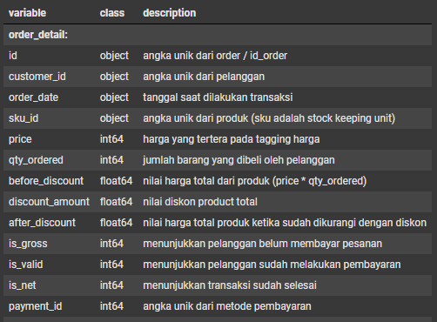
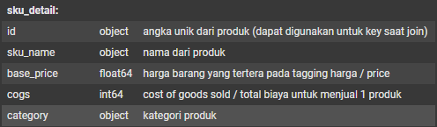
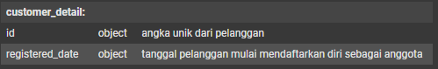
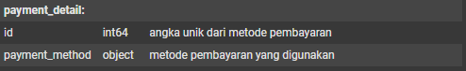
DATASET OVERVIEW
Data yang digunakan adalah data yang berasal dari Tokopedia (bukan data sesungguhnya). Mengenai penjelasan dataset adalah sebagai berikut:
Final Project Python Kelompok B4

Slide 5
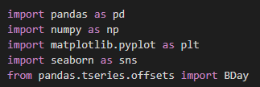
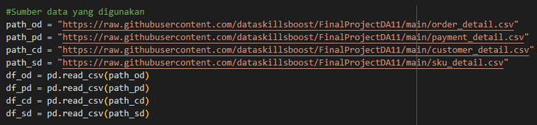
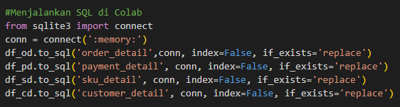
DATA PREPARATION
1
2
Sebelum melakukan analisis data, kita perlu mengimpor beberapa library yang akan digunakan dalam pemrosesan data dan visualisasi. Berikut adalah library yang diperlukan:
import pandas as pd: untuk manipulasi dan analisis data, seperti membaca data dari file CSV dan mengelola data dalam bentuk tabel (DataFrame).
import numpy as np: untuk komputasi numerik dan operasi array, seperti perhitungan statistik atau operasi matematika lainnya.
import matplotlib.pyplot as plt: untuk mengimpor modul pyplot dari matplotlib yang digunakan dalam pembuatan visualisasi data, seperti grafik dan plot.
import seaborn as sns: untuk mengimpor library seaborn yang menyediakan cara mudah untuk membuat visualisasi statistik, seperti heatmap atau scatterplot.
from pandas.tseries.offsets import BDay: untuk mengimpor BDay dari pandas.tseries.offsets yang digunakan dalam manipulasi tanggal, khususnya untuk menambahkan atau mengurangi hari kerja dalam perhitungan waktu.
Mendefinisikan dan menyimpan URL dari file CSV yang berisi data order detail, payment detail, customer detail, sku detail. kemudian menggunakan fungsi pd.read_csv() dari pandas untuk mengimpor data dari file CSV yang telah didefinisikan, lalu didefinisikan kembali sebagai DataFrame.
3
Menjalankan SQL di Colab
from sqlite3 import connect: Mengimpor modul untuk koneksi ke database SQLite.
conn = connect(':memory:'): Membuat koneksi ke database SQLite yang disimpan dalam memori.
df_od.to_sql('order_detail', conn, index=False, if_exists='replace'): Mengimpor DataFrame df_od ke dalam tabel SQL order_detail. Langkah serupa dilakukan untuk DataFrame lainnya: df_pd, df_sd, dan df_cd.
Final Project Python Kelompok B4

Slide 6
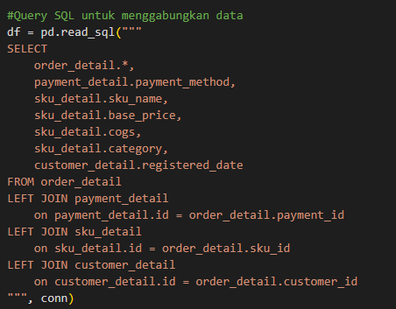
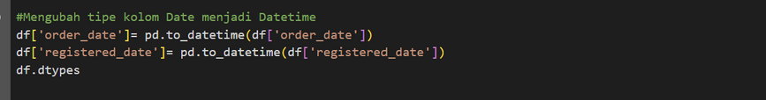
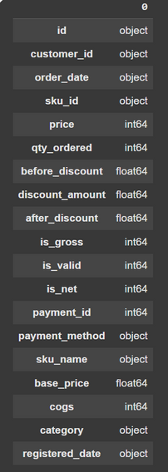
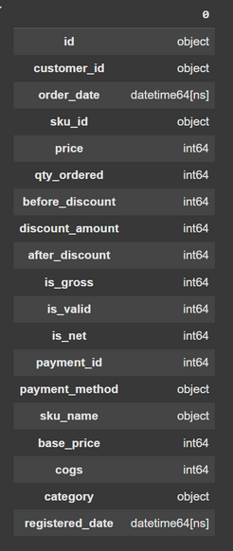

DATA PREPARATION
4
5
Query SQL untuk menggabungkan data
Menjalankan SQL Query df = pd.read_sql(""" ... """, conn): untuk menggabungkan data dari beberapa tabel dan menyimpannya dalam DataFrame df.
Penjelasan Query:
SELECT: Memilih kolom yang diperlukan dari tabel:
order_detail.*: Semua kolom dari tabel order_detail.
payment_detail.payment_method: Kolom metode pembayaran dari tabel payment_detail.
sku_detail.sku_name, base_price, cogs, category: Kolom terkait produk dari tabel sku_detail.
customer_detail.registered_date: Tanggal pendaftaran pelanggan dari tabel customer_detail.
LEFT JOIN: Digunakan untuk menggabungkan tabel berdasarkan ID yang sesuai:
payment_detail dengan order_detail berdasarkan payment_id.
sku_detail dengan order_detail berdasarkan sku_id.
customer_detail dengan order_detail berdasarkan customer_id.
Mengubah tipe data kolom yang sebelumnya bertipe float64 menjadi int (integer). Mengubah tipe data ke int lebih efisien untuk operasi matematis, terutama jika nilai desimal tidak diperlukan (misalnya, diskon dan harga dasar biasanya berupa angka bulat).
Mengubah tipe data kolom date menjadi datetime. Dengan tipe datetime, kita dapat dengan mudah melakukan operasi pada tanggal seperti perhitungan selisih tanggal, ekstraksi bagian tertentu dari tanggal (misalnya, bulan atau tahun), dan filter data berdasarkan tanggal.
Final Project Python Kelompok B4

Slide 7

PROBLEM - 1
Dear Data Analyst,
Akhir tahun ini, perusahaan akan memberikan hadiah bagi pelanggan yang memenangkan kompetisi Festival Akhir Tahun. Tim Marketing membutuhkan bantuan untuk menentukan perkiraan hadiah yang akan diberikan pada pemenang kompetisi nantinya. Hadiah tersebut akan diambil dari TOP 5 Produk dari Kategori Mobiles & Tablets selama tahun 2022, dengan jumlah kuantitas penjualan (valid = 1) paling tinggi.
Mohon bantuan, untuk mengirimkan data tersebut sebelum akhir bulan ini ke Tim Marketing. Atas bantuan yang diberikan, kami mengucapkan terima kasih.
Regards
Tim Marketing
Final Project Python Kelompok B4

Slide 8
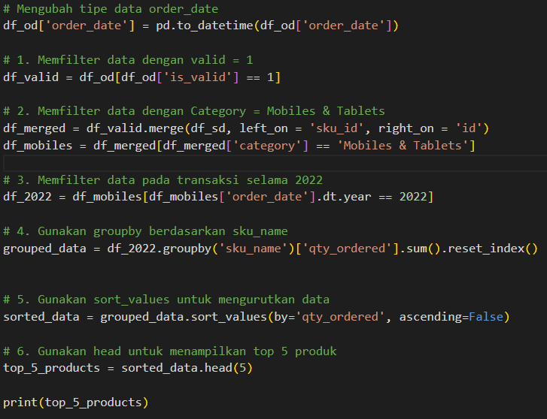
CODE PROBLEM - 1
Problem Approach
Untuk menentukan 5 produk teratas di kategori "Mobiles & Tablets" tahun 2022, pertama, kita memfilter transaksi yang valid dan sesuai kategori. Setelah itu, data difilter untuk transaksi di tahun 2022, dikelompokkan berdasarkan nama produk, dan dihitung total kuantitas yang terjual. Data kemudian diurutkan berdasarkan kuantitas penjualan tertinggi dan 5 produk teratas dipilih.
Table
Syntax Breakdown
df_od['is_valid'] == 1: Memilih transaksi yang valid (is_valid = 1).
df_merged['category'] == 'Mobiles & Tablets': Memilih transaksi dari kategori yang relevan.
df_mobiles['order_date'].dt.year == 2022: Memilih transaksi yang terjadi pada tahun 2022.
.groupby('sku_name')['qty_ordered'].sum(): Mengelompokkan data berdasarkan nama produk dan menghitung total kuantitas yang terjual.
.sort_values(by='qty_ordered', ascending=False): Mengurutkan produk berdasarkan kuantitas terjual tertinggi.
.head(5): Mengambil 5 produk dengan kuantitas penjualan tertinggi.
Final Project Python Kelompok B4

Slide 9
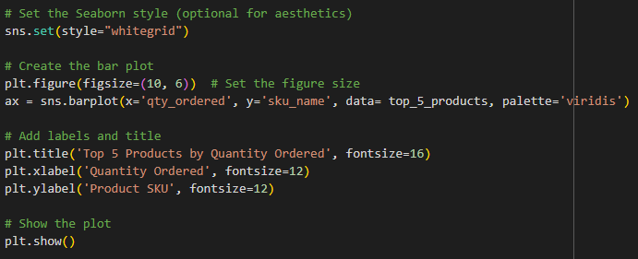
CODE PROBLEM - 1
Problem Approach
Setelah memperoleh 5 produk teratas berdasarkan kuantitas penjualan, data divisualisasikan dengan bar plot. Grafik ini menampilkan kuantitas yang terjual pada sumbu X dan nama produk pada sumbu Y untuk memudahkan pemahaman perbandingan antara produk.
Visualization
Syntax Breakdown
sns.set(style="whitegrid"): Mengatur tampilan visualisasi dengan grid putih.
sns.barplot(x='qty_ordered', y='sku_name', data=top_5_products, palette='viridis'): Membuat bar plot dengan kuantitas yang terjual pada sumbu X dan nama produk pada sumbu Y. Palet warna 'viridis' digunakan untuk tampilan yang menarik.
plt.title(), plt.xlabel(), plt.ylabel(): Menambahkan judul, label sumbu X (kuantitas terjual), dan label sumbu Y (nama produk) untuk memberi konteks pada grafik.
plt.show(): Menampilkan grafik yang telah dibuat.
Final Project Python Kelompok B4

Slide 10
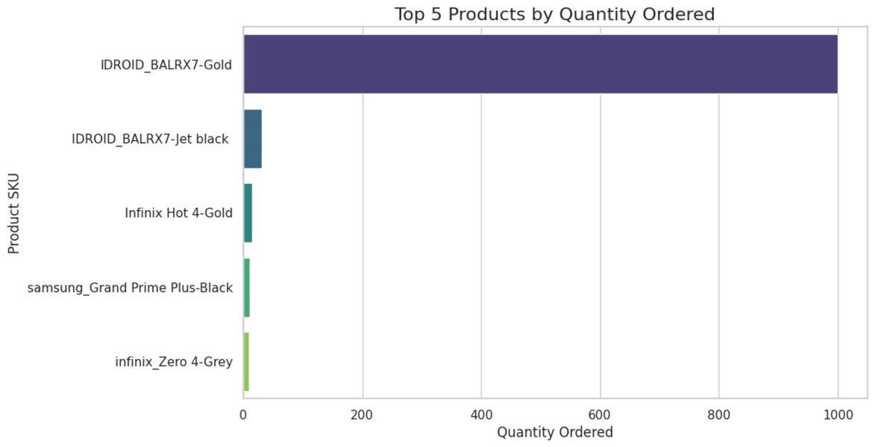
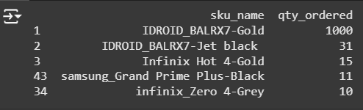
RESULT PROBLEM - 1
IDROIS_BALRX7-Gold merupakan produk teratas dalam penjulan kategori Mobiles & Tablets pada tahun 2022. Oleh karena itu, akan menjadi pilihan yang bagus sebagai hadiah utama. Produk lainnya, meskipun dengan angka penjualan yang lebih rendah, tetap dapat digunakan sebagai hadiah sekunder/pilihan sehingga dapat membuat struktur pembagian hadiah yang menarik dan adil untuk kompetisi Festival Akhir Tahun.
Final Project Python Kelompok B4

Slide 11

INSIGHT & RECOMMENDATION PROBLEM - 1
Terdapat perbedaan yang sangat signifikan antara produk pertama, IDROID_BALRX7-Gold dengan total penjualan 1000 unit, dibandignkan dengan produk lain (dalam top 5) yang penjulannya lebih rendah. Hal tersebut menunjukkan bahwa IDROID_BALRX7-Gold merupakan produk yang paling populer dan diminati dalam kategori Mobiles & Tablets selama tahun 2022 sehingga dapat dijadikan hadiah utama kompetisi festival tersebut
Pastikan tim pengadaan memeriksa stok yang tersedia dari 5 produk Mobiles & Tablets teratas untuk menjamin bahwa produk tersebut dapat didistibusikan untuk hadiah kompetisi Festival Akhir Tahun tanpa ada kendala.
Final Project Python Kelompok B4

Slide 12
PROBLEM - 2
Dear Data Analyst,
Menindaklanjuti meeting gabungan Tim Werehouse dan Tim Marketing, kami menemukan bahwa ketersediaan stock produk dengan Kategori Others pada akhir 2022 kemarin masih banyak.
Kami mohon bantuan untuk melakukan pengecekan data penjualan kategori tersebut dengan tahun 2021 secara kuantitas penjualan. Dugaan sementara kami, telah terjadi penurunan kuantitas penjualan pada 2022 dibandingkan 2021. (Mohon juga menampilkan data ke-15 kategori)
Apabila memang terjadi penurunan kuantitas penjualan pada kategori Others, kami mohon bantuan untuk menyediakan data TOP 20 nama produk yang mengalami penurunan paling tinggi pada 2022 jika dibanding dengan 2021. Hal ini kami gunakan sebagai bahan diskusi pada meeting selanjutnya.
Mohon bantuan untuk mengirimkan data tersebut paling lambat 4 hari dari hari ini. Atas bantuan yang diberikan, kami mengucapkan terima kasih.
Regards
Tim Werehouse
Final Project Python Kelompok B4

Slide 13
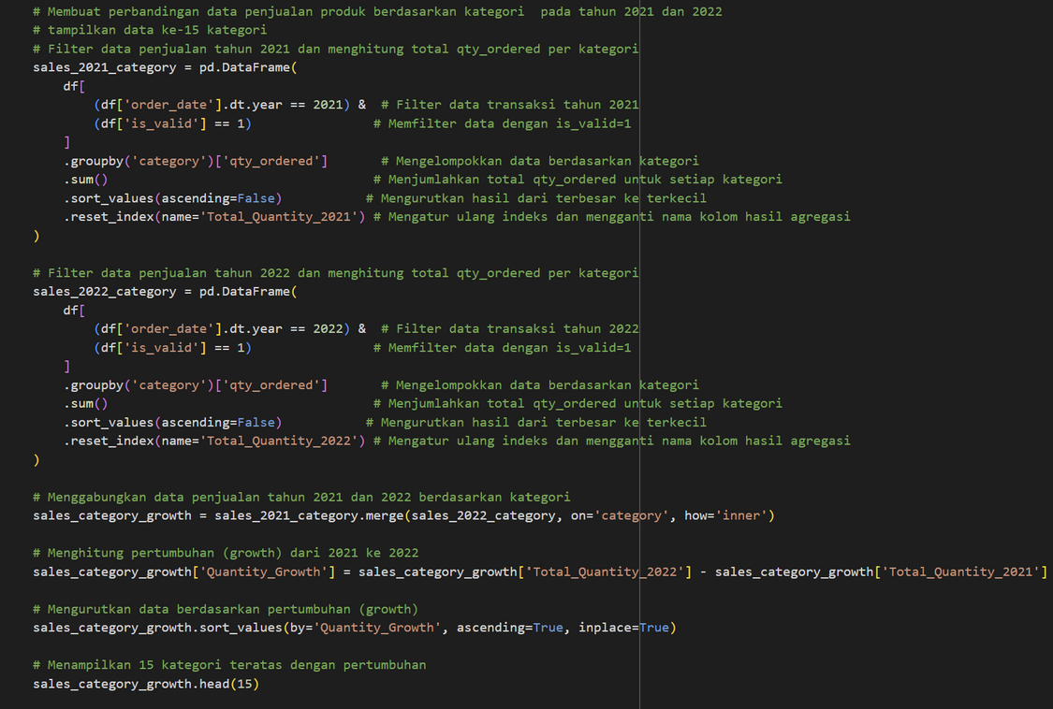
CODE PROBLEM - 2.1
Problem Approach
Membandingkan total kuantitas penjualan untuk masing-masing kategori produk pada tahun 2021 dan 2022. Data dikelompokkan berdasarkan kategori, dihitung total kuantitasnya, kemudian hasilnya dibandingkan untuk melihat pertumbuhan atau penurunan.
Table
Syntax Breakdown
Filter Data Kategori Tahun 2021 dan 2022
df['order_date'].dt.year == 2021/2022: Memfilter data berdasarkan tahun transaksi.
df['is_valid'] == 1: Menyertakan hanya transaksi yang valid.
Groupby dan Aggregation
.groupby('category'): Mengelompokkan data berdasarkan kategori produk.
.sum(): Menjumlahkan total kuantitas (qty_ordered) untuk setiap kategori.
Reset Index
.reset_index(name='Total_Quantity_2021/2022'): Mengatur ulang indeks dan memberi nama baru pada kolom hasil agregasi.
Merge dan Decline Calculation
merge(sales_2021_category, sales_2022_category, on='category', how='inner'): Menggabungkan data tahun 2021 dan 2022 berdasarkan kategori.
Calculate Growth dan Sort Values
sales_growth['Quantity_Growth']: Menghitung selisih kuantitas penjualan antara 2021 dan 2022.
.sort_values('Quantity_Growth', ascending=True): Mengurutkan data berdasarkan pertumbuhan kuantitas, dari yang paling rendah ke tinggi.
Final Project Python Kelompok B4

Slide 14
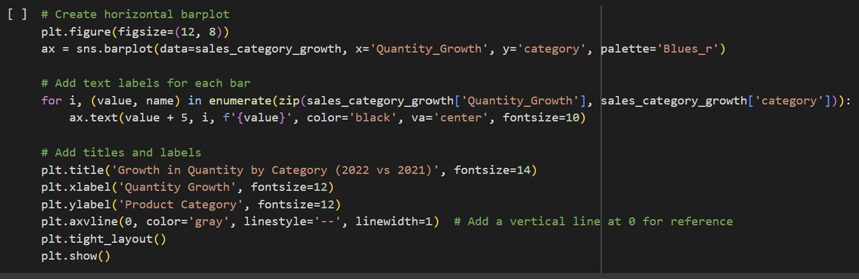
CODE PROBLEM - 2.1
Problem Approach
Visualisasi menggunakan horizontal bar chart untuk mempermudah identifikasi kategori dengan perubahan signifikan. Visualisasi dilakukan dengan menampilkan data secara terurut dari penurunan terbesar ke pertumbuhan terbesar, serta menambahkan garis vertikal pada titik nol untuk membedakan tren positif dan negatif.
Visualization
Syntax Breakdown
sns.barplot(data=sales_growth.head(15), x='Quantity_Growth', y='category'): Membuat diagram batang horizontal untuk menampilkan perubahan kuantitas.
ax.text(value + 5, i, f'{value}'): Menambahkan label angka pada setiap batang diagram.
plt.axvline(0, color='gray', linestyle='--'): Menambahkan garis vertikal di titik nol.
palette='Blues_r': Mengatur warna diagram agar estetis dan konsisten.
Final Project Python Kelompok B4

Slide 15
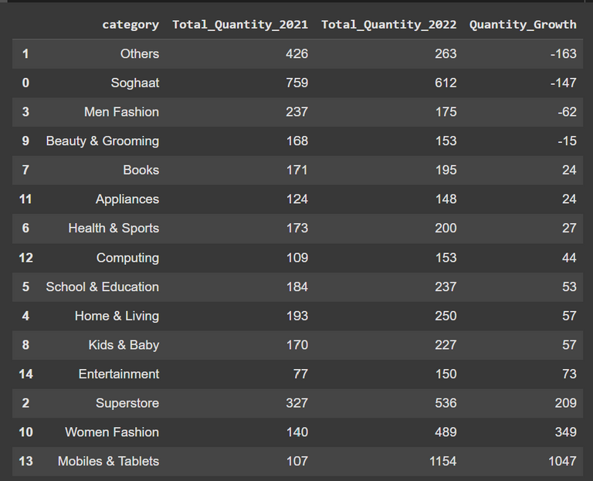
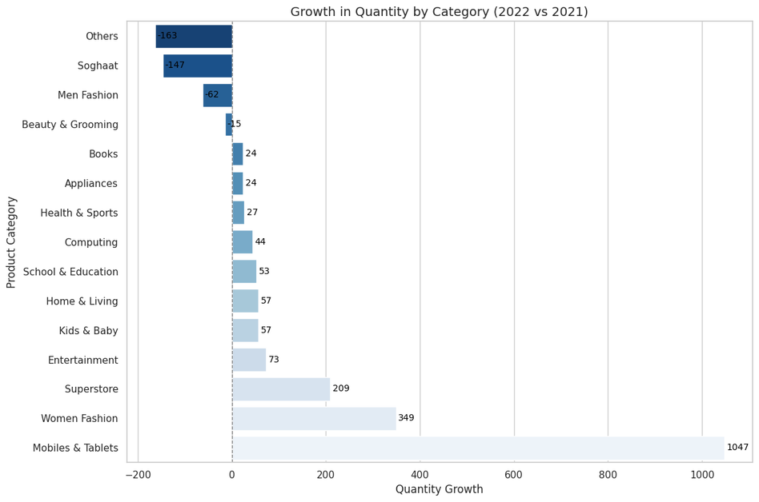
RESULT PROBLEM - 2.2
Output
Insight
Recommendation
Kuantitas penjualan kategori seperti Mobiles & Tablets, Women Fashion, dan Superstore mengalami peningkatan yang cukup signifikan pada tahun 2022.
Kategori Others mengalami penurunan kuantitas terbesar, yaitu sebesar 163 unit dari tahun 2021 ke 2022.
Mayoritas kategori menunjukkan pertumbuhan positif, namun beberapa kategori penting seperti Others mengalami penurunan yang cukup besar, mengindikasikan perlunya perhatian khusus.
Analisis lebih mendalam terkait penyebab penurunan, seperti kurangnya promosi, tren pasar yang berubah, atau stok yang tidak sesuai dengan permintaan.
Pertimbangkan strategi promosi khusus untuk meningkatkan penjualan pada kategori yang mengalami penurunan kuantitas penjualan.
Memperkuat strategi penjualan untuk kategori yang sedang tumbuh pesat seperti Mobiles & Tablets dan Women Fashion.
Melakukan survei untuk memahami perubahan kebutuhan atau preferensi konsumen yang memengaruhi kinerja kategori.
Final Project Python Kelompok B4

Slide 16
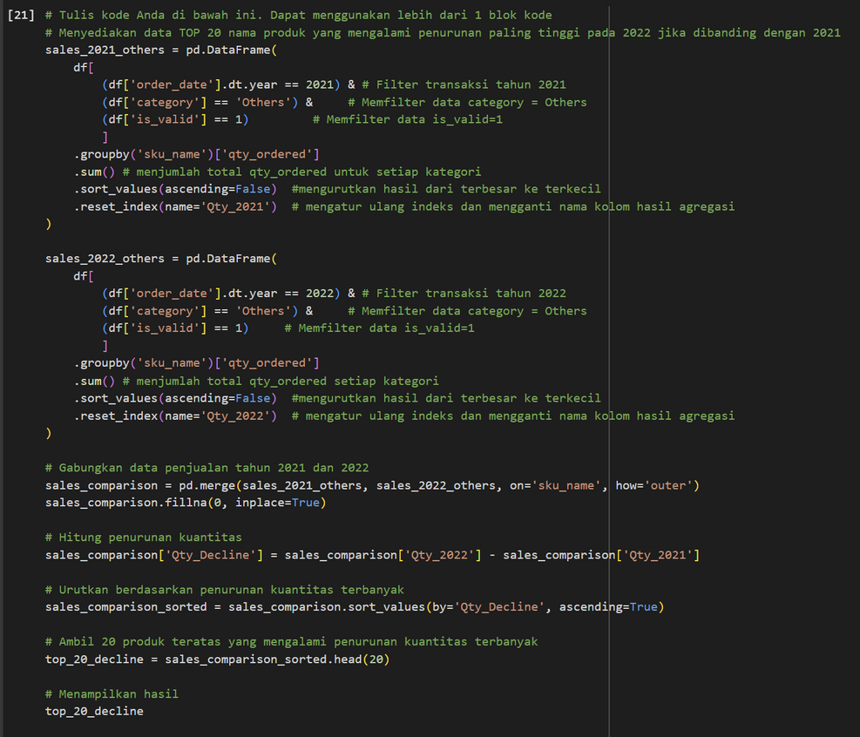
CODE PROBLEM - 2.2
Problem Approach
Memfilter data transaksi dari kategori Others, menghitung total kuantitas penjualan per produk untuk tahun 2021 dan 2022, lalu membandingkan selisihnya. Produk dengan penurunan kuantitas tertinggi diurutkan dan disajikan dalam daftar 20 teratas.
Table
Syntax Breakdown
Filter Data Kategori Others
df['category'] == 'Others': Memfilter hanya transaksi dengan kategori Others.
df['is_valid'] == 1: Menyertakan hanya transaksi yang valid.
Groupby dan Aggregation
.groupby('sku_name'): Mengelompokkan data berdasarkan nama produk.
.sum(): Menghitung total kuantitas yang terjual untuk setiap produk.
Merge dan Decline Calculation
merge(...): Menggabungkan data 2021 dan 2022 berdasarkan nama produk.
fillna(0): Mengisi nilai kosong dengan nol untuk menangani produk tanpa penjualan di salah satu tahun.
sales_comparison['Qty_Decline']: Menghitung selisih kuantitas antara 2021 dan 2022.
Sorting dan Filtering
sort_values(by='Qty_Decline'): Mengurutkan data berdasarkan penurunan terbesar ke terkecil.
head(20): Memilih 20 produk dengan penurunan tertinggi.
Final Project Python Kelompok B4

Slide 17
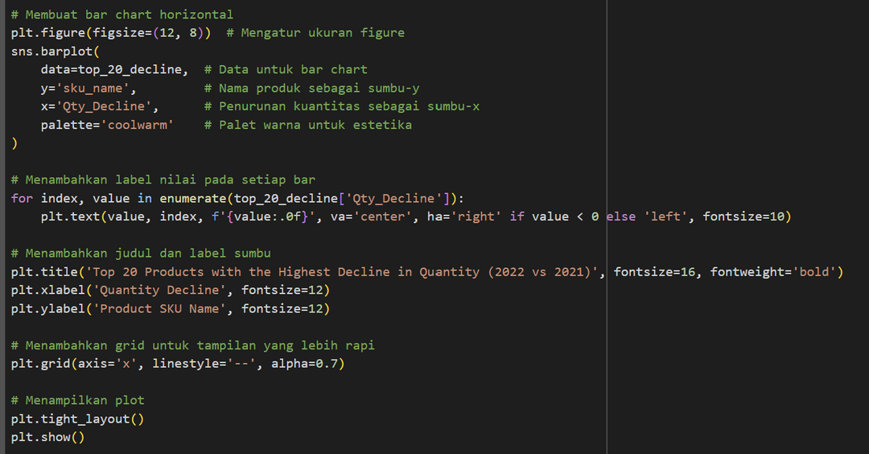
CODE PROBLEM - 2.2
Problem Approach
Visualisasi dilakukan dengan menggunakan horizontal bar chart untuk mempermudah membandingkan penurunan penjualan produk berdasarkan SKU, mengutamakan visualisasi produk dengan perubahan signifikan.
Visualization
Syntax Breakdown
Barplot
sns.barplot(data=top_20_decline, x='Qty_Decline', y='sku_name'): Menampilkan produk dengan penurunan kuantitas tertinggi.
Annotation
plt.text(value, index, f'{value:.0f}'): Menambahkan label angka pada setiap batang diagram.
Customization
plt.grid(axis='x', linestyle='--'): Menambahkan grid di sumbu x untuk mempermudah pembacaan visual.
Final Project Python Kelompok B4

Slide 18
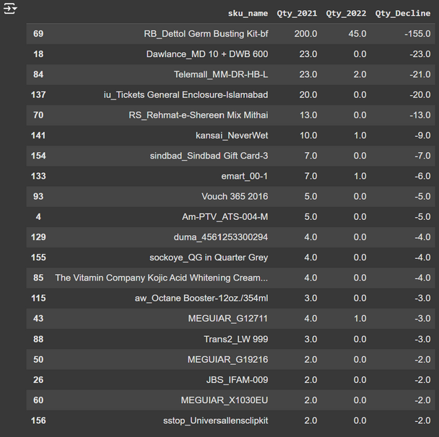
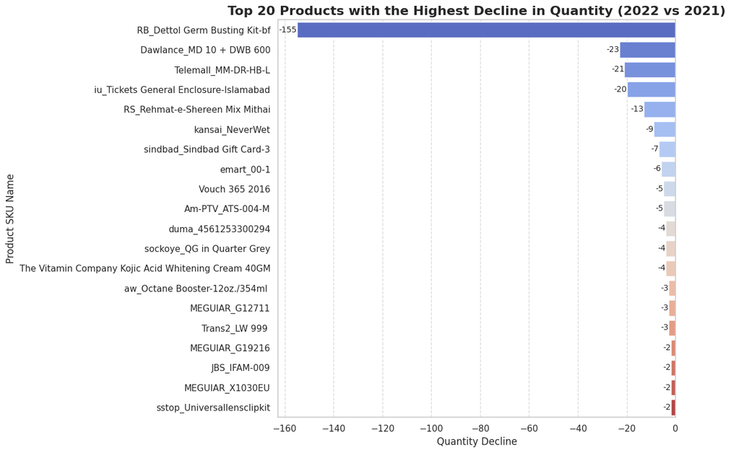
RESULT PROBLEM - 2.2
Output
Insight
Recommendation
Hasil output menunjukkan bahwa produk dengan penurunan jumlah penjualan tertinggi antara tahun 2021 dan 2022 adalah produk RB_Dettol Germ Busting Kit-bf, dengan penurunan signifikan sebesar 155 unit. penurunan ini jauh lebih besar dibandingkan dengan produk lainnya yang turun berkisar antara 2 hingga 23 unit. Selain itu, beberapa produk mengalami penurunan ke angka nol pada tahun 2022 atau tidak ada penjualan sama sekali.
Evaluasi faktor penyebab penurunan penjualan produk signifikan
Melakukan kampanye promosi untuk produk dengan penurunan moderat hingga tinggi untuk meningkatkan daya tarik pelanggan.
Revitalisasi strategi pemasaran untuk produk yang tidak terjual sama sekali pada tahun 2022
Melakukan riset pasar atau survei pelanggan untuk memahami alasan di balik rendahnya penjualan produk-produk ini. Identifikasi apakah ada produk substitusi atau perubahan preferensi pelanggan yang menjadi penyebab.
Final Project Python Kelompok B4

Slide 19
PROBLEM - 3
Dear Data Analyst,
Terkait ulang tahun perusahaan pada 2 bulan mendatang, Tim Digital Marketing akan memberikan informasi promo bagi pelanggan pada akhir bulan ini. Kriteria pelanggan yang akan kami butuhkan adalah mereka yang sudah melakukan check-out namun belum melakukan pembayaran (is_gross = 1) selama tahun 2022. Data yang kami butuhkan adalah ID Customer dan Registered Date.
Mohon bantuan, untuk mengirimkan data tersebut sebelum akhir bulan ini ke Tim Digital Marketing. Atas bantuan yang diberikan, kami mengucapkan terima kasih.
Regards
Tim Digital Marketing
Final Project Python Kelompok B4

Slide 20
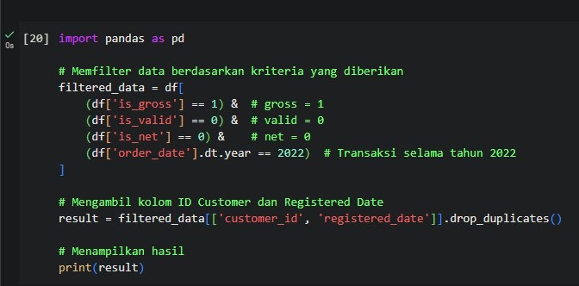
CODE PROBLEM - 3
df['is_gross'] == 1 : Memilih baris di mana kolom is_gross memiliki nilai 1
df['is_valid'] == 0 : Memilih baris di mana kolom is_valid memiliki nilai 0
df['is_net'] == 0 : Memilih baris di mana kolom is_net memiliki nilai 0
df['order_date'].dt.year == 2022: Memilih transaksi yang terjadi pada tahun 2022. df['order_date'] diasumsikan berupa objek datetime, dan .dt.year digunakan untuk mengekstrak tahun dari tanggal tersebut.
filtered data : Mengambil dua kolom dari data yang sudah difilter, yaitu customer_id dan registered_date.
drop duplicates : Menghapus baris yang duplikat berdasarkan kedua kolom tersebut, sehingga hanya satu entri unik per kombinasi customer_id dan registered_date.
Final Project Python Kelompok B4

Slide 21
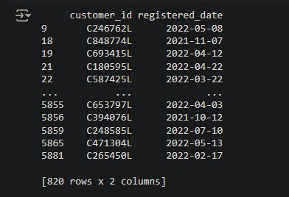
RESULT PROBLEM - 3
Hasil query ini menunjukkan data pelanggan yang terdaftar dengan dua kolom informasi: customer_id yang merupakan ID unik setiap pelanggan, dan registered_date yang menunjukkan tanggal mereka terdaftar. Dalam data yang ditampilkan, terdapat 820 baris, dan beberapa contoh data yang terambil mencakup ID pelanggan seperti C246762L yang terdaftar pada 2022-05-08, serta C848774L yang terdaftar pada 2021-11-07. Secara keseluruhan, data ini memberikan gambaran mengenai waktu pendaftaran pelanggan selama periode tertentu.
Final Project Python Kelompok B4

Slide 22

INSIGHT & RECOMMENDATION PROBLEM - 3
Sebanyak 820 pelanggan memenuhi kriteria yang diminta, yaitu telah melakukan check-out tetapi belum melakukan pembayaran (is_gross = 1) selama tahun 2022. Ini menunjukkan bahwa ada potensi besar bagi tim marketing untuk mengonversi pelanggan-pelanggan ini menjadi pembeli dengan pendekatan yang tepat.
Pelanggan yang sudah berada pada tahap check-out tetapi belum membayar dapat dikategorikan sebagai pelanggan yang memiliki ketertarikan terhadap produk, namun belum menyelesaikan transaksi. Ini menjadi peluang besar bagi Tim Digital Marketing untuk memberikan insentif seperti diskon atau reminder untuk mendorong mereka menyelesaikan pembayaran.
Kolom registered_date memberi wawasan tentang kapan pelanggan pertama kali mendaftar, yang bisa digunakan untuk menganalisis apakah waktu pendaftaran mempengaruhi kemungkinan mereka untuk melakukan pembelian atau tidak.
Meskipun ada 820 pelanggan, perlu diingat bahwa data ini hanya mencakup pelanggan yang brhungan dengan transaksi tahun 2022. Tidak ada informasi terkait dengan transaksi atau pelanggan yang mungkin memiliki aktivitas setelah tahun tersebut, sehingga perlu dipertimbangkan untuk mengevaluasi data lebih lanjut jika ingin memperluas jangkauan promosi.
Dengan data registered_date, ada peluang untuk mengelompokkan pelanggan berdasarkan periode waktu pendaftaran mereka, misalnya pelanggan yang mendaftar lebih awal atau lebih akhir di 2022. Segmentasi ini dapat membantu Tim Digital Marketing merancang pesan yang lebih terpersonalisasi, seperti penawaran yang berbeda untuk pelanggan yang baru mendaftar versus pelanggan yang sudah lebih lama bergabung.
Final Project Python Kelompok B4
Final Project Python Kelompok B4

Slide 23
PROBLEM - 4
Dear Data Analyst,
Pada bulan October hingga Desember 2022, kami melakukan campaign setiap hari Sabtu dan Minggu. Kami hendak menilai, apakah campaign tersebut cukup berdampak pada kenaikan penjualan (before_discount). Mohon bantuan untuk menampilkan data:
Rata-rata harian penjualan weekends (Sabtu dan Minggu) vs rata-rata harian penjualan weekdays (Senin-Jumat) per bulan tersebut. Apakah ada peningkatan penjualan pada masing-masing bulan tersebut.
Rata-rata harian penjualan weekends (Sabtu dan Minggu) vs rata-rata harian penjualan weekdays (Senin-Jumat) keseluruhan 3 bulan tersebut.
Mohon bantuan untuk mengirimkan data tersebut paling lambat minggu depan. Atas bantuan yang diberikan, kami mengucapkan terima kasih.
Regards
Tim Campaign
Final Project Python Kelompok B4

Slide 24
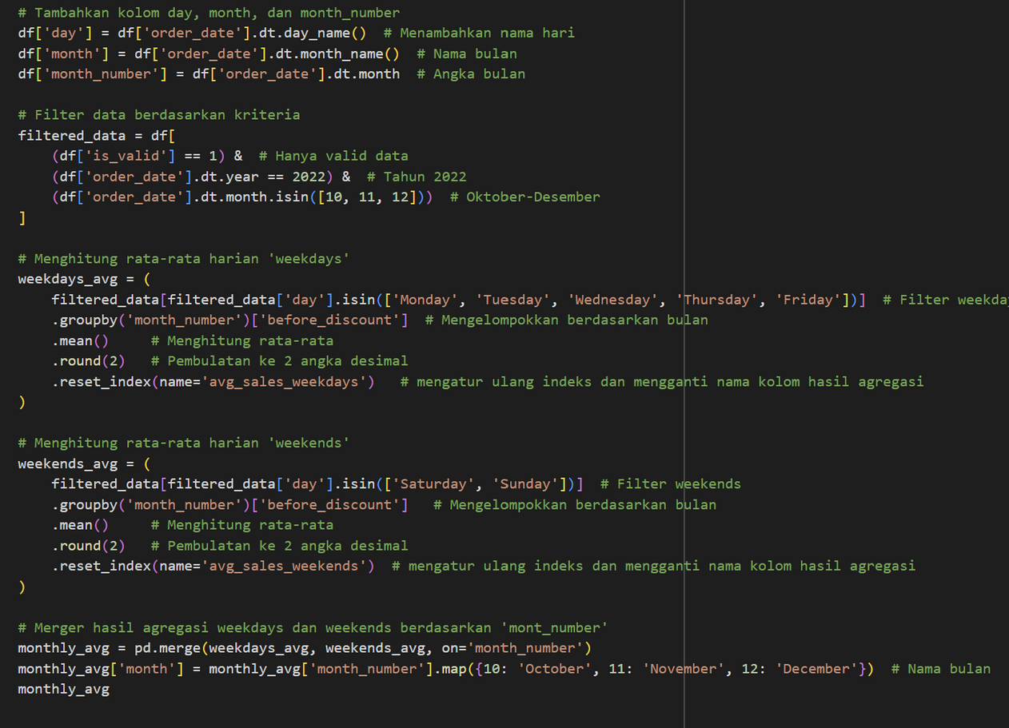
CODE PROBLEM - 4.1
Problem Approach
membandingkan rata-rata harian penjualan antara weekends dan weekdays di bulan Oktober, November, dan Desember 2022, pertama-tama data akan difilter untuk memastikan hanya transaksi valid di tahun 2022 dan bulan yang relevan. Kemudian, kita akan menghitung rata-rata penjualan untuk weekdays (Senin-Jumat) dan weekends (Sabtu dan Minggu) per bulan. Perbandingan antara rata-rata penjualan weekends dan weekdays akan dihitung untuk melihat apakah ada peningkatan pada weekends.
Table
Syntax Breakdown
Tambahkan Kolom Hari, Bulan, dan Nomor Bulan
df['day'] = df['order_date'].dt.day_name(): Menambahkan kolom yang berisi nama hari berdasarkan kolom order_date.
df['month'] = df['order_date'].dt.month_name(): Menambahkan kolom yang berisi nama bulan.
df['month_number'] = df['order_date'].dt.month: Menambahkan kolom yang berisi nomor bulan untuk mempermudah analisis per bulan.
Filter Data berdasarkan Kriteria
(df['is_valid'] == 1): Memilih hanya transaksi yang valid.
(df['order_date'].dt.year == 2022): Memilih transaksi hanya untuk tahun 2022.
(df['order_date'].dt.month.isin([10, 11, 12])): Memilih transaksi hanya untuk bulan Oktober hingga Desember 2022.
Hitung Rata-Rata Penjualan Weekdays
filtered_data[filtered_data['day'].isin(['Monday', 'Tuesday', 'Wednesday', 'Thursday', 'Friday'])]: Memfilter data hanya untuk weekdays.
.groupby('month_number')['before_discount'].mean(): Mengelompokkan data berdasarkan bulan dan menghitung rata-rata penjualan untuk weekdays.
Hitung Rata-Rata Penjualan Weekends
filtered_data[filtered_data['day'].isin(['Saturday', 'Sunday'])]: Memfilter data hanya untuk weekends.
.groupby('month_number')['before_discount'].mean(): Mengelompokkan data berdasarkan bulan dan menghitung rata-rata penjualan untuk weekends.
Final Project Python Kelompok B4

Slide 25
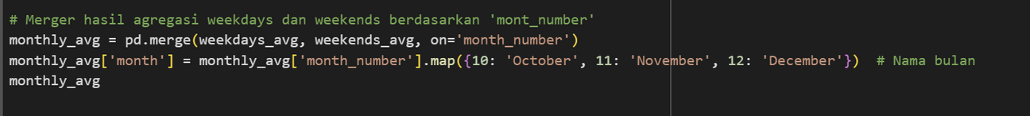
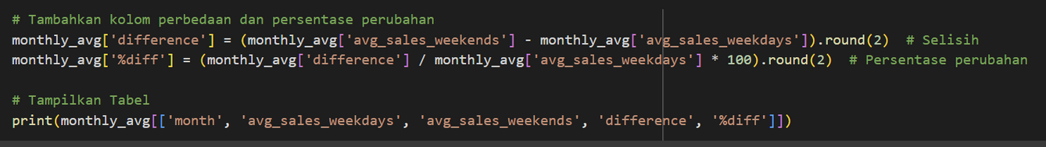
CODE PROBLEM - 4.1
Table
Syntax Breakdown
Gabungkan Data Weekdays dan Weekends
pd.merge(weekdays_avg, weekends_avg, on='month_number'): Menggabungkan hasil rata-rata weekdays dan weekends berdasarkan nomor bulan.
Hitung Perbedaan dan Persentase Perubahan
monthly_avg['difference'] = (monthly_avg['avg_sales_weekends'] - monthly_avg['avg_sales_weekdays']): Menghitung selisih antara rata-rata penjualan weekends dan weekdays.
monthly_avg['%diff'] = (monthly_avg['difference'] / monthly_avg['avg_sales_weekdays'] * 100): Menghitung persentase perubahan.
Final Project Python Kelompok B4

Slide 26
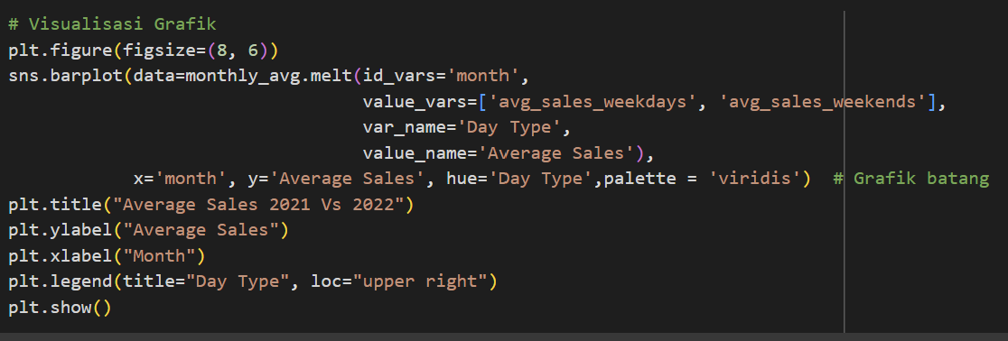
CODE PROBLEM - 4.1
Problem Approach
Visualisasi akan digunakan untuk membandingkan rata-rata penjualan harian antara weekdays dan weekends di bulan Oktober hingga Desember 2022. Grafik batang (bar plot) akan menampilkan perbandingan ini untuk setiap bulan dengan warna yang berbeda untuk weekdays dan weekends, untuk mempermudah analisis perbandingan.
Visualization
Syntax Breakdown
Mengatur Ukuran Grafik
plt.figure(figsize=(8, 6)): Mengatur ukuran grafik menjadi 8x6 inci.
Buat Bar Plot
sns.barplot(): Membuat grafik batang untuk membandingkan rata-rata penjualan weekdays dan weekends per bulan.
data=monthly_avg.melt(...): Mengubah format data agar dapat digunakan dengan sns.barplot() (melting data).
Tambahkan Judul dan Label
plt.title(): Menambahkan judul pada grafik.
plt.ylabel(), plt.xlabel(): Menambahkan label pada sumbu Y dan X.
Menampilkan Grafik
plt.show(): Menampilkan grafik yang telah dibuat.
Final Project Python Kelompok B4

Slide 27
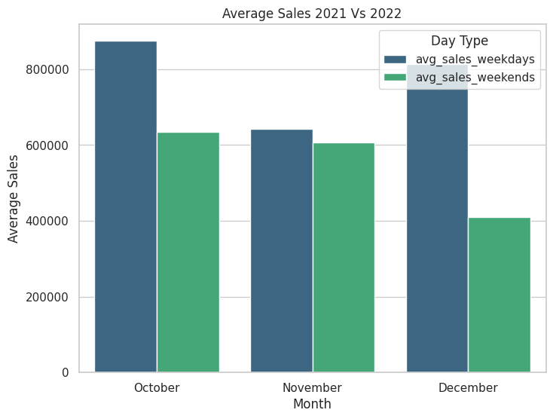
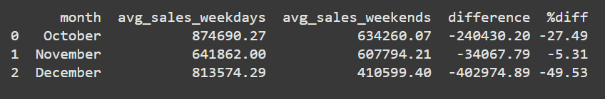
RESULT PROBLEM - 4.1
Output
Insight
Penjelasan Berdasarkan Bulan:
Oktober: Penjualan pada hari kerja (weekdays) jauh lebih tinggi dibandingkan akhir pekan (weekends), dengan selisih 240,430.20 atau -27.49% lebih rendah pada weekends.
November: Perbedaan antara weekdays dan weekends jauh lebih kecil. Rata-rata penjualan pada weekdays sedikit lebih tinggi daripada weekends, dengan selisih 34,067.79 atau -5.31%.
Desember: Desember menunjukkan perbedaan terbesar. Penjualan weekdays jauh lebih tinggi daripada weekends dengan selisih 402,974.89 atau -49.53%. Penurunan penjualan pada weekends di bulan ini sangat signifikan, sekitar 49.53% lebih rendah dibandingkan hari kerja.
Kesimpulan:
Secara umum, penjualan pada hari kerja (weekdays) lebih tinggi dibandingkan dengan akhir pekan (weekends) di ketiga bulan tersebut, dengan Oktober dan Desember menunjukkan perbedaan yang lebih besar.
Hal ini dapat mengindikasikan bahwa konsumen lebih cenderung berbelanja pada hari kerja daripada pada akhir pekan, atau mungkin dipengaruhi oleh faktor lain seperti promosi atau jenis produk yang lebih sering dibeli di hari kerja.
Final Project Python Kelompok B4

Slide 28
IRECOMMENDATION PROBLEM - 4.1
Recommendation
Fokus pada Pemasaran Weekends:
Perlu adanya peningkatan pemasaran yang lebih fokus pada akhir pekan, dengan menawarkan penawaran atau promo khusus untuk menarik konsumen berbelanja.
Bisa menciptakan “Weekend Specials” atau diskon khusus yang berlaku hanya di akhir pekan untuk mengurangi perbedaan yang signifikan antara weekdays dan weekends.
Kampanye Liburan atau Musiman di Desember:
Meningkatkan pemasaran khusus untuk bulan Desember dengan fokus pada strategi belanja musiman. Misalnya, mengadakan kampanye dengan tema liburan atau menawarkan paket bundling yang menarik pada akhir pekan.
Analisis Lebih Lanjut terhadap Perilaku Konsumen:
Melakukan survei atau riset pasar lebih mendalam untuk memahami perubahan dalam perilaku konsumen, apakah mereka lebih suka berbelanja di weekdays karena kenyamanan atau kemudahan tertentu, atau apakah ada faktor lain yang mempengaruhi preferensi mereka.
Peningkatan Pengalaman Berbelanja di Weekdays:
Mengingat penjualan yang lebih tinggi pada weekdays, perusahaan dapat terus meningkatkan pengalaman berbelanja selama hari kerja dengan menawarkan pengalaman belanja yang lebih personal atau efisien.
Final Project Python Kelompok B4

Slide 29
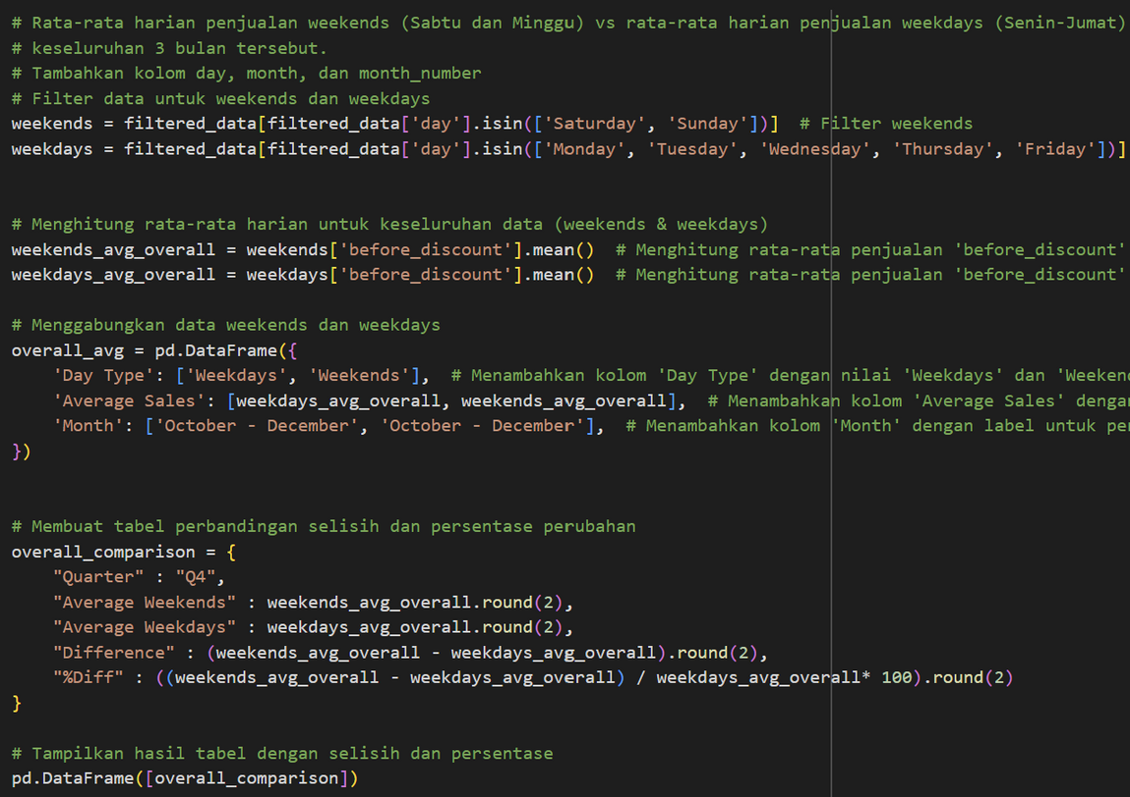
CODE PROBLEM - 4.2
Problem Approach
Untuk membandingkan rata-rata penjualan antara weekdays dan weekends secara keseluruhan dari Oktober hingga Desember 2022, kita akan menghitung rata-rata penjualan untuk seluruh periode tersebut, baik untuk weekdays maupun weekends. Selanjutnya, kita akan membuat tabel perbandingan antara kedua jenis hari dan menghitung selisih serta persentase perubahan antara weekdays dan weekends.
Table
Syntax Breakdown
Filter Data Weekends dan Weekdays
weekends = filtered_data[filtered_data['day'].isin(['Saturday', 'Sunday'])]: Memfilter data hanya untuk weekends.
weekdays = filtered_data[filtered_data['day'].isin(['Monday', 'Tuesday', 'Wednesday', 'Thursday', 'Friday'])]: Memfilter data hanya untuk weekdays.
Hitung Rata-Rata Penjualan Weekends dan Weekdays
weekends_avg_overall = weekends['before_discount'].mean(): Menghitung rata-rata penjualan untuk weekends secara keseluruhan.
weekdays_avg_overall = weekdays['before_discount'].mean(): Menghitung rata-rata penjualan untuk weekdays secara keseluruhan.
Gabungkan Data Weekdays dan Weekends
overall_avg = pd.DataFrame(...): Membuat DataFrame baru dengan informasi rata-rata penjualan untuk weekdays dan weekends.
Tabel Perbandingan Selisih dan Persentase Perubahan
overall_comparison = {...}: Membuat dictionary yang berisi perbandingan rata-rata penjualan antara weekdays dan weekends, serta selisih dan persentase perubahan.
Final Project Python Kelompok B4

Slide 30
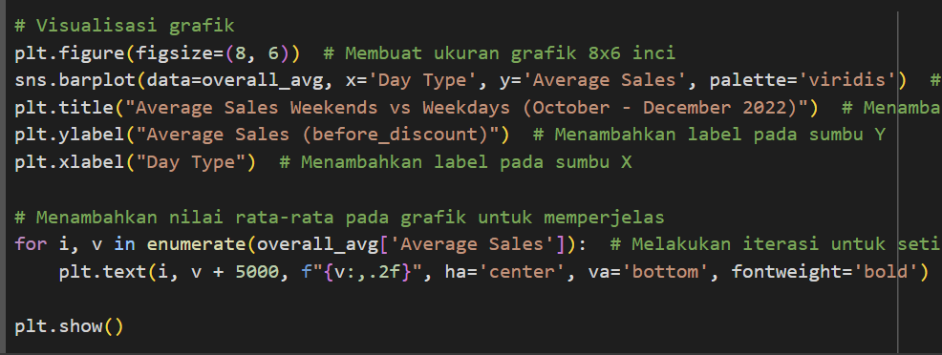
CODE PROBLEM - 4.2
Problem Approach
Visualisasi akan membandingkan rata-rata penjualan antara weekdays dan weekends untuk keseluruhan periode Oktober hingga Desember 2022. Grafik batang akan menampilkan kedua kategori tersebut, dan nilai rata-rata akan ditampilkan di atas setiap batang untuk menunjukkan angka dengan jelas.
Visualization
Syntax Breakdown
Mengatur Ukuran Grafik
plt.figure(figsize=(8, 6)): Mengatur ukuran grafik menjadi 8x6 inci.
Buat Bar Plot
sns.barplot(): Membuat grafik batang untuk membandingkan rata-rata penjualan weekdays dan weekends.
Tambahkan Judul dan Label
plt.text(): Menambahkan nilai rata-rata pada batang grafik untuk memperjelas perbandingan.
Menampilkan Grafik
plt.show(): Menampilkan grafik yang telah dibuat.
Final Project Python Kelompok B4

Slide 31
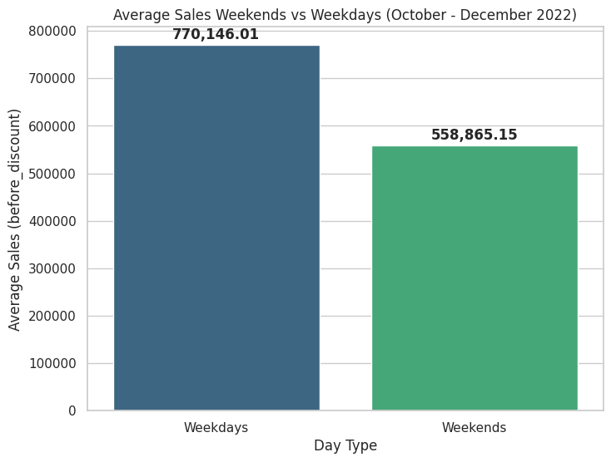
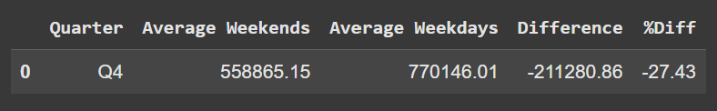
RESULT PROBLEM - 4.2
Output
Insight
Penjualan rata-rata harian pada weekdays lebih tinggi dibandingkan weekends.
Pada Q4, penjualan pada hari kerja (weekdays) lebih tinggi daripada penjualan akhir pekan (weekends). Selisihnya adalah sekitar 211,280.86, dengan penjualan weekdays lebih tinggi.
Penurunan penjualan di weekends cukup signifikan, yaitu sekitar 27.43% lebih rendah dibandingkan dengan penjualan di weekdays. Ini berarti bahwa konsumen cenderung lebih banyak berbelanja pada hari kerja daripada pada akhir pekan selama kuartal keempat.
Campaign yang dilakukan setiap Sabtu dan Minggu (weekends) tidak cukup efektif untuk meningkatkan penjualan hingga menyamai atau mendekati level penjualan pada weekdays.
Recommendation
Evaluasi Campaign Weekends: Perbaiki strategi promosi dengan penawaran lebih menarik seperti diskon khusus, bundling, atau gratis ongkir hanya di akhir pekan.
Optimalkan Weekdays: Pertahankan performa tinggi di weekdays dengan promosi tambahan seperti flash sale atau loyalty program.
Target Produk Tepat: Promosikan produk unggulan weekdays di weekends untuk menarik minat pelanggan.
Segmentasi Pelanggan: Identifikasi pola belanja untuk menciptakan urgensi pada weekends, seperti promo waktu terbatas atau eksklusif.
Final Project Python Kelompok B4

Slide 32
CONCLUSION
Pada problem 1, didapatkan bahwa produk dengan kuantitas penjualan terbanyak adalah produk IDROID_BALRX7-Gold dengan total penjualan sebanyak 1000 unit pada tahun 2022 untuk kategori Mobiles & Tablets
Pada problem 2, ditemukan bahwa kategori Others mengalami penurunan kuantitas terbesar, yaitu sebesar 163 unit dari tahun 2021 ke 2022. Sedangkan produk dengan penurunan jumlah penjualan tertinggi antara tahun 2021 dan 2022 adalah produk RB_Dettol Germ Busting Kit-bf, dengan penurunan signifikan sebesar 155 unit.
Pada problem 3, didapatkan bahwa ada 820 pelanggan memenuhi kriteria yang diminta, yaitu telah melakukan check-out tetapi belum melakukan pembayaran selama tahun 2022.
Pada problem 4, didapatkan bahwa penjualan pada hari kerja (weekdays) lebih tinggi dibandingkan dengan akhir pekan (weekends) di ketiga bulan tersebut (Oktober, November, dan Desember) serta penjualan rata-rata harian pada weekdays lebih tinggi dibandingkan weekends.
Final Project Python Kelompok B4

Slide 33

MY SKILL
THANK
YOU
Kelompok B4

